Slide 1
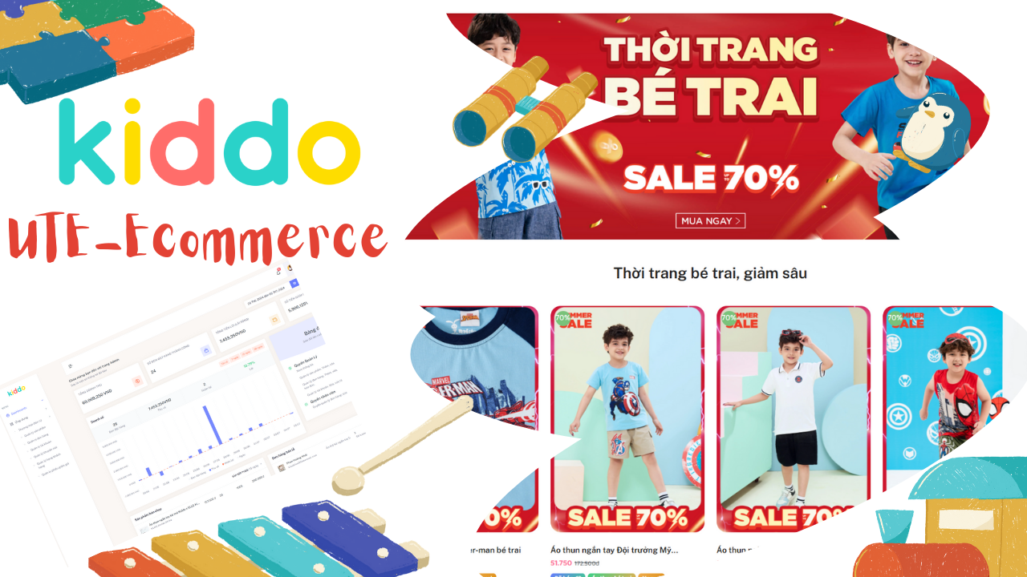

Slide 2



Khóa Luận Tốt Nghiệp
Chuyên Ngành: Công Nghệ Phần Mềm
Sinh viên thực hiện: Phan Hoàng Khải
Nguyễn Hoàng Thiên Bảo
Nguyễn Hồng Sơn
Khóa luận tốt nghiệp
Hồ Chí Minh, ngày 19 tháng 7 năm 2024
GVHD: ThS. Nguyễn Minh Đạo

Slide 3
Xây dựng website TMĐT về thời trang trẻ em
GVHD: ThS. Nguyễn Minh Đạo
Khóa luận tốt nghiệp
Hồ Chí Minh, ngày 19 tháng 7 năm 2024
GVHD: ThS. Nguyễn Minh Đạo

Slide 4
Mục Lục
01
02
05
03
Giới thiệu
04
Chức năng và demo
Hệ thống
Kết luận
Công nghệ

Slide 5


01
Giới thiệu

Slide 6

Tính cấp thiết của đề tài
Trong thời đại ngày nay, thời trang trẻ em đang ngày càng trở thành một lĩnh vực kinh doanh năng động và phát triển, với nhu cầu mua sắm quần áo không chỉ tăng cao mà còn yêu cầu sự thoải mái, an toàn và phù hợp với xu hướng thời trang.
Việc xây dựng một trang web thương mại điện tử thời trang trẻ em là cần thiết để đáp ứng các yêu cầu này. Trang web sẽ mang lại trải nghiệm mua sắm thuận tiện với tính năng tìm kiếm nhanh chóng và danh sách phân loại rõ ràng, mà còn cung cấp hướng dẫn và cập nhật xu hướng thời trang mới nhất.

Slide 7
Mục tiêu của đề tài
Mục tiêu chính của đề tài này là xây dựng một website thương mại điện tử chuyên biệt cho mảng thời trang trẻ em, nhằm cung cấp một nền tảng mua sắm trực tuyến hiệu quả và thân thiện với người dùng. Website này có các tính năng phổ biến và cần thiết nhất trên thị trường

Slide 8
Phạm vi nghiên cứu
Đối Tượng Nghiên Cứu
Phạm Vi Nghiên Cứu
Mục Đích
Website thương mại điện tử ngành thời trang trẻ em phù hợp với các doanh nghiệp vừa và nhỏ tại Việt Nam
Không gian: Website thời trang trẻ em ở Việt Nam.
Thời gian: 5 tháng, từ tháng 3 đến tháng 7 năm 2024.
Nội dung: Xây dựng một website thương mại điện tử về thời trang trẻ em với các tính năng cần thiết và phổ biến trên thị trường
Xây dựng một website thương mại điện tử về thời trang trẻ em, với các giải pháp thiết kế giao diện, tính năng tương tác người dùng, và quá trình thanh toán tối ưu.

Slide 9
02
Hệ thống

Slide 10
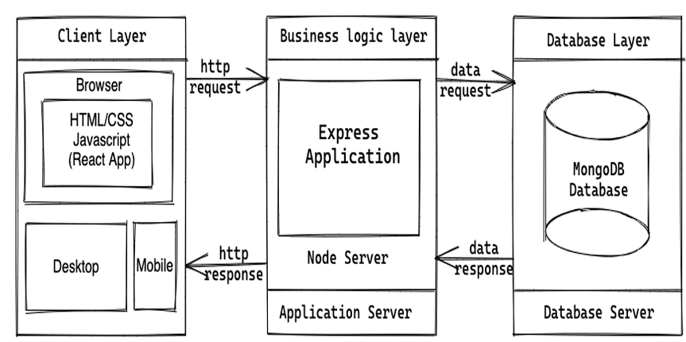
Kiến trúc hệ thống
Hình ảnh thiết kế hệ thống Client – Server

Slide 11
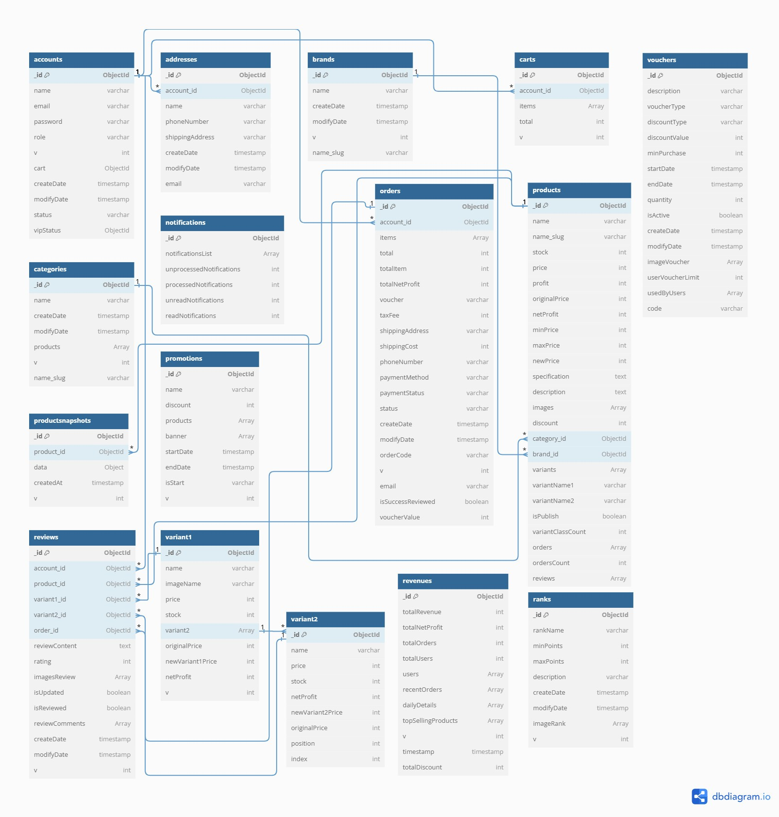
Thiết kế hệ thống

Slide 12
03
Công nghệ

Slide 13
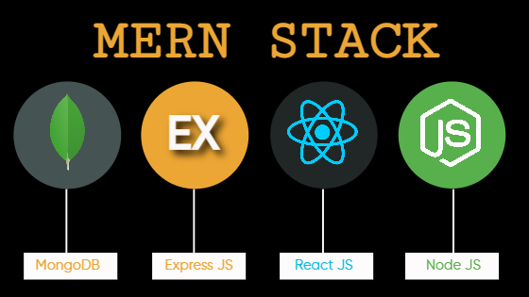
Công nghệ sử dụng
Hình ảnh công nghệ MERN Stack

Slide 14
04
Chức năng và Demo

Slide 15
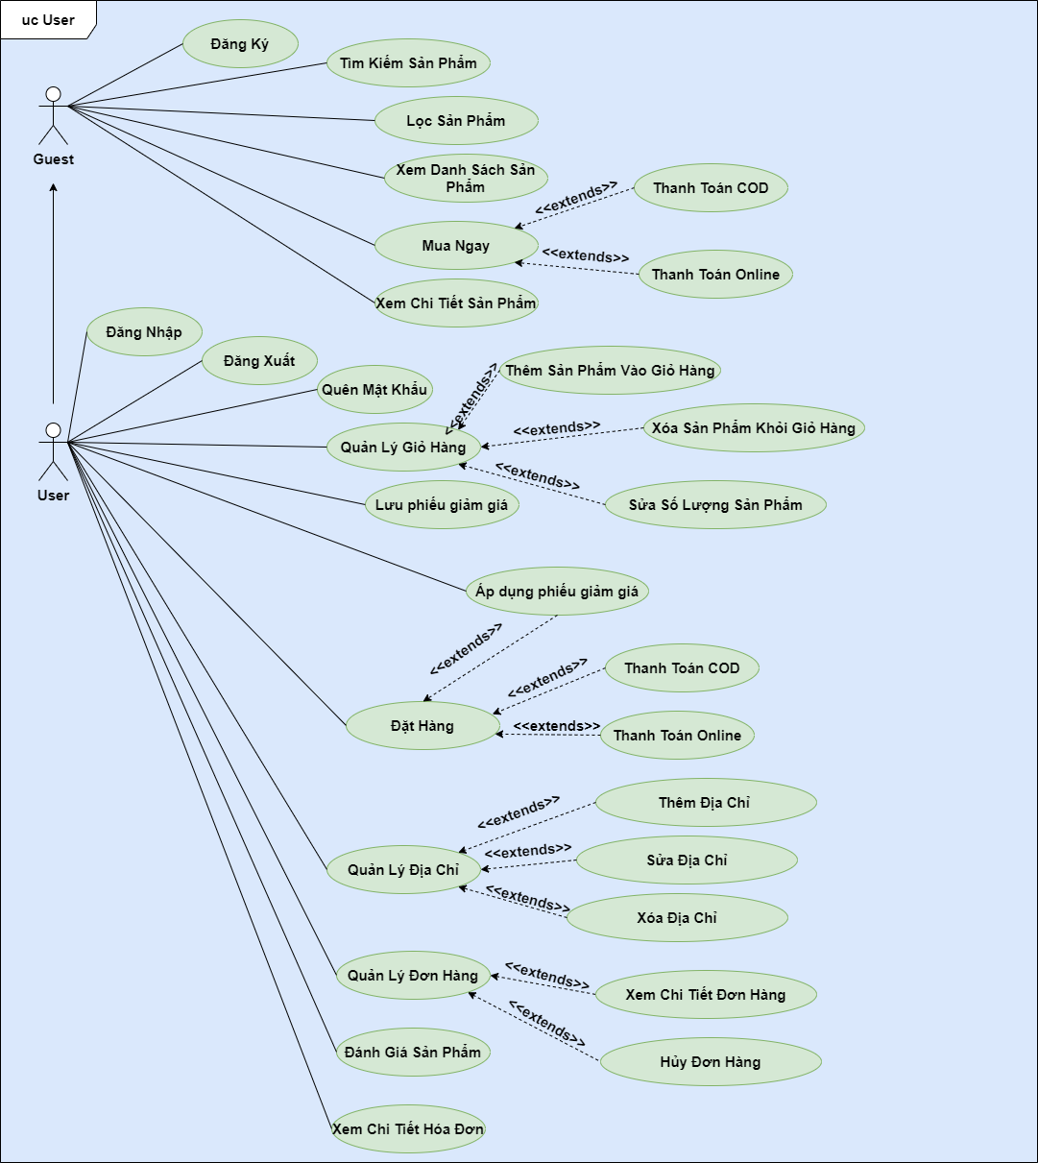
Chức năng phía User

Slide 16
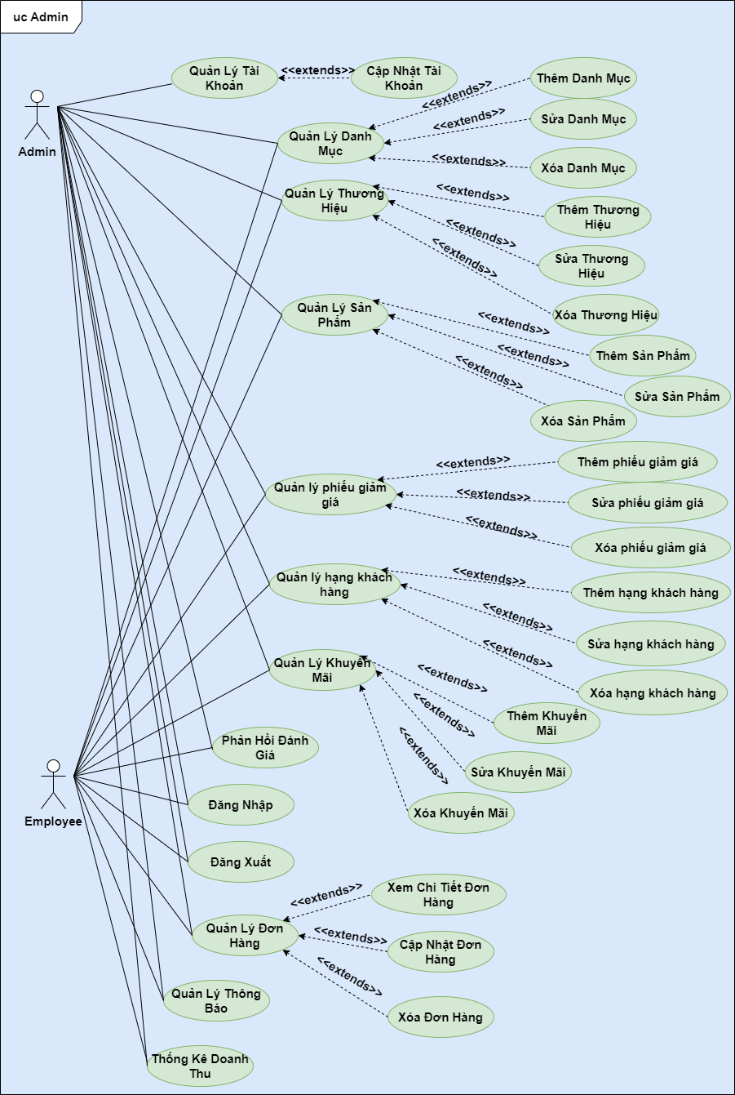
Chức năng phía Admin

Slide 17
Chức năng
Biến Thể Sản Phẩm
Báo Cáo Thống Kê
Gợi ý sản phẩm phối cùng
Tạo và quản lý đến 2 biến thể cho mỗi sản phẩm với tính năng tùy chỉnh giá, kho hàng, hình ảnh và chính sách giảm giá một cách độc lập.
Tích hợp các công cụ phân tích dữ liệu nâng cao để cung cấp cái nhìn sâu sắc hơn về hoạt động kinh doanh, hỗ trợ ra quyết định chiến lược.
Phát triển chức năng gợi ý sản phẩm dựa trên giới tính của bé, cung cấp các đề xuất phối cùng phù hợp để tăng khả năng lựa chọn và nâng cao trải nghiệm mua sắm.
Hạng khách hàng
Thanh toán linh hoạt
Thuật toán tìm kiếm DFS
Phát triển tính năng quản lý hạng khách hàng, cung cấp các mã giảm giá và ưu đãi cho từng hạng, nhằm tăng cường sự trung thành và tương tác của khách hàng.
Hỗ trợ thanh toán theo nhiều hình thức bao gồm trực tiếp hoặc online tang cường sự tiện lợi và an toàn cho khách hàng khi mua sắm, nâng cao trải nghiệm người dùng và hỗ trợ quản lý giao dịch hiệu quả
Tối ưu hóa tính năng lọc và tìm kiếm sản phẩm, sử dụng thuật toán tìm kiếm theo chiều sâu (DFS) để cải thiện khả năng tìm kiếm chính xác và chi tiết từng thuộc tính sản phẩm

Slide 18
Demo

Slide 19
05
Kết luận

Slide 20
Kiến Thức và Kỹ Năng:
Kết quả đạt được
Am hiểu sâu về quy trình xây dựng website từ ReactJS, ExpressJS, NodeJS đến MongoDB. Nâng cao kỹ năng lập trình và phân tích hệ thống
Sản phẩm
Website thương mại điện tử hoàn chỉnh với các tính năng nâng cao như quản lý đa dạng sản phẩm, thanh toán linh hoạt và hệ thống đánh giá và hỗ trợ trực tuyến
Tính năng đạt được
Các chức năng chính như quản lý giỏ hàng, thanh toán, theo dõi đơn hàng, quản lý khuyến mãi, …v.v. đã được xây dựng hoàn chỉnh

Slide 21

Ưu điểm và nhược điểm
Ưu điểm
Nhược điểm
Giao diện siêu bắt mắt phù hợp với phong cách trẻ em
Cần cải thiện các vấn đề liên quan đến bảo mật
Chưa deploy lên server
Mọi chức năng hoạt động tốt và hiệu quả
Sử dụng công nghệ mới
Quản lý hiệu quả các chức năng phù hợp với nhu cầu thị trường

Slide 22
Hướng phát triển
Tích hợp api vận chuyển bên thứ ba
Deploy lên server thực tế.
Cải thiện hiệu suất cho website.
Tích hợp AI mạnh hơn để gợi ý sản phẩm.

Slide 23
Xin chân thành cảm ơn quý thầy cô đã lắng nghe

